Slide 1

2. Etiikan osa-alueet

Slide 2
Kuvaileva eli deskriptiivinen etiikka
esittelee moraalisia kysymyksiä
ei ota kantaa arvoulottuvuuteen tai siihen, ovatko teot / tapahtumat oikein tai väärin
voi olla esimerkiksi mediassa esiteltyjä moraalisia tilanteita

Slide 3
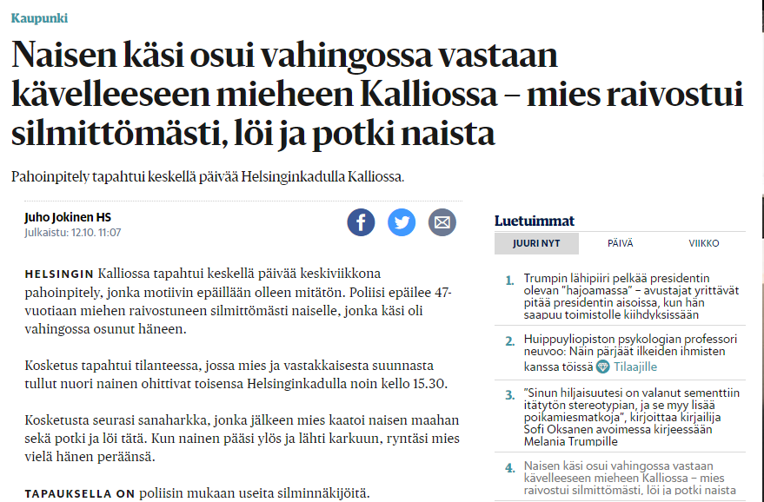

Slide 4
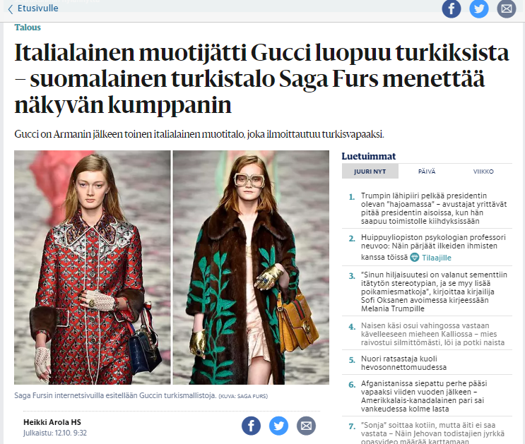

Slide 5
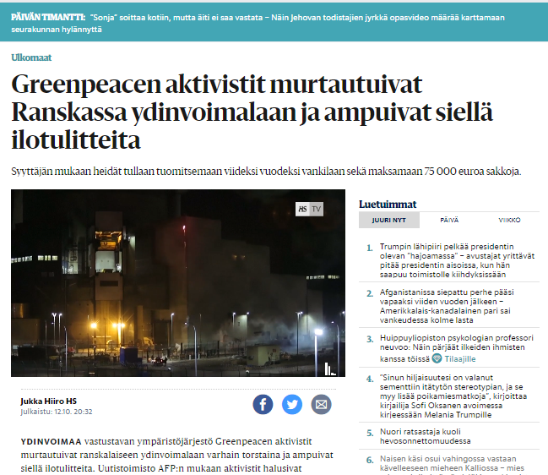

Slide 6
Normatiivinen etiikka
tutkii, millä perusteilla teko on oikein tai väärin
sisältää hyve-etiikan, velvollisuusetiikan, seurausetiikan ja sopimusetiikan.
Hyve-etiikka: esim. tekijän motiivit ja hyveellisyys
Velvollisuusetiikka: moraaliset ohjeet; jotkin asiat ovat aina väärin
Seurausetiikka: tarkastellaan teon seurauksia
Sopimusetiikka: noudatetaan yhteisiä sopimuksia

Slide 7

Metaetiikka
tutkii etiikan käsitteitä ja niiden olemassaoloa (hyvä, paha, oikeudenmukaisuus...)
on etiikan taustan selvittämistä
Ei tarjoa ratkaisuja käytännön tilanteisiin tai ongelmiin
Soveltava etiikka
tutkii moraaliongelmia eri teorioiden avulla
Soveltaa teorioita tilannekohtaisesti
Yksittäiset ilmiöt
on hyvin monisisältöistä.

